Slide 1
TUTORIAL Servicio Social REPORTE bimestral

Slide 2
Reporte Bimestral
Artículo 23. Los prestadores de servicio social entregarán ante las Unidades de Servicio Social de los Centros, un reporte bimestral de las actividades realizadas. En el reporte, se harán constar los días y horas en que cubren la carga horaria asignada; registrar el nombre y la firma del asesor y el sello de la institución o dependencia receptora; para el caso del área de Ciencias de la Salud el reporte deberá ser trimestral.

Slide 3
Unidad de Servicio Social CUAltos
Informe Bimestral
Artículo 7. El número de horas que deberán dedicar al servicio social los alumnos o pasantes, será el siguiente:
II. En los estudios de técnico profesional medio, técnico superior universitario y licenciatura, 480 horas, y
III. En los estudios de las licenciaturas en medicina, odontología, enfermería, nutrición y los programas de estudios de técnico superior universitario del área de la salud, así como de enfermería del nivel técnico, un año.

Slide 4
Artículo 23. Los prestadores de servicio social entregarán ante las Unidades de Servicio Social de los Centros, Sistemas y de Atención a Escuelas Incorporadas, un reporte bimestral de las actividades realizadas. En el reporte, se harán constar los días y horas en que cubren la carga horaria asignada; registrar el nombre y la firma del asesor y el sello de la institución o dependencia receptora; para el caso del área de Ciencias de la Salud el reporte deberá ser trimestral.

Slide 5
Recomendación
Utilizar el navegador
Mozilla Firefox

Slide 6
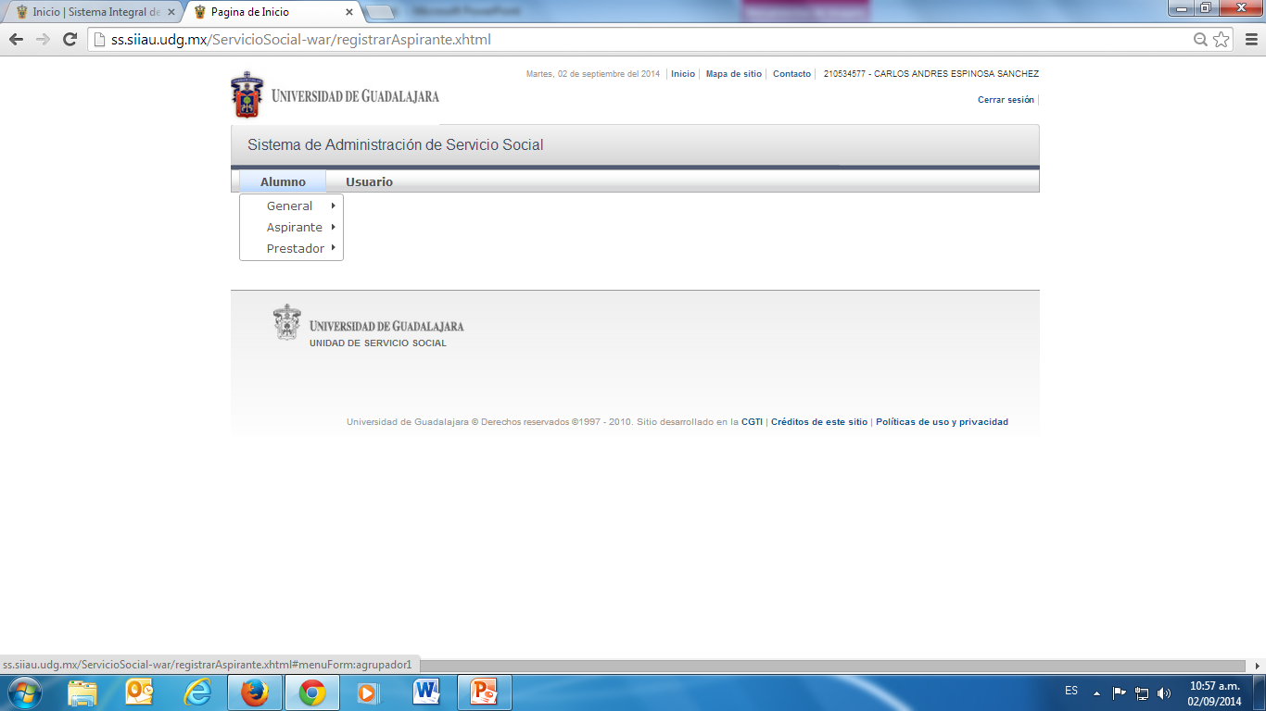

Slide 7
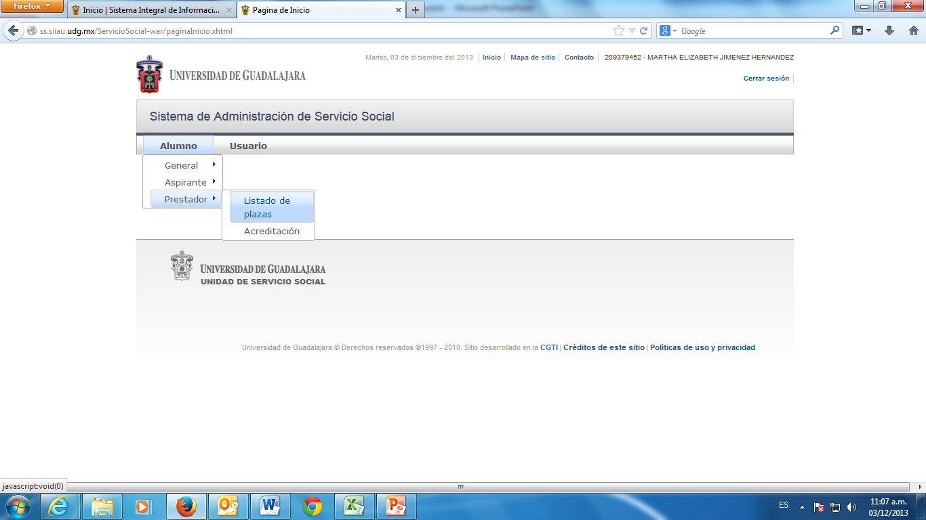

Slide 8
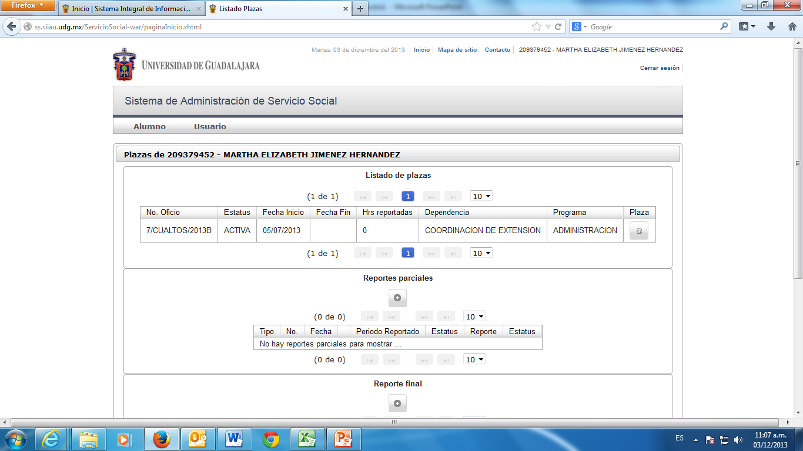
Seleccionar la plaza asignada

Slide 9
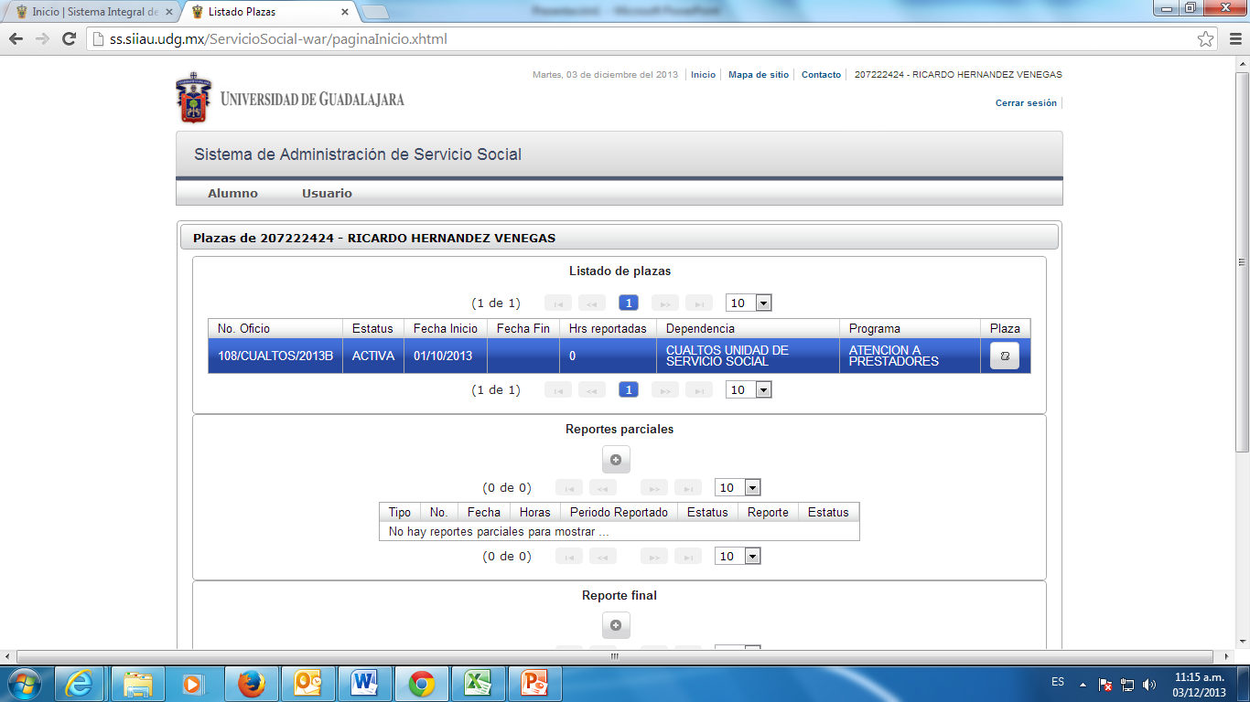

Slide 10
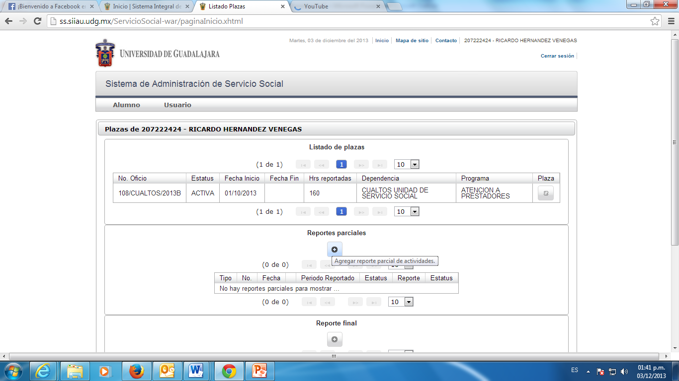
Dar click para cargar Reporte

Slide 11
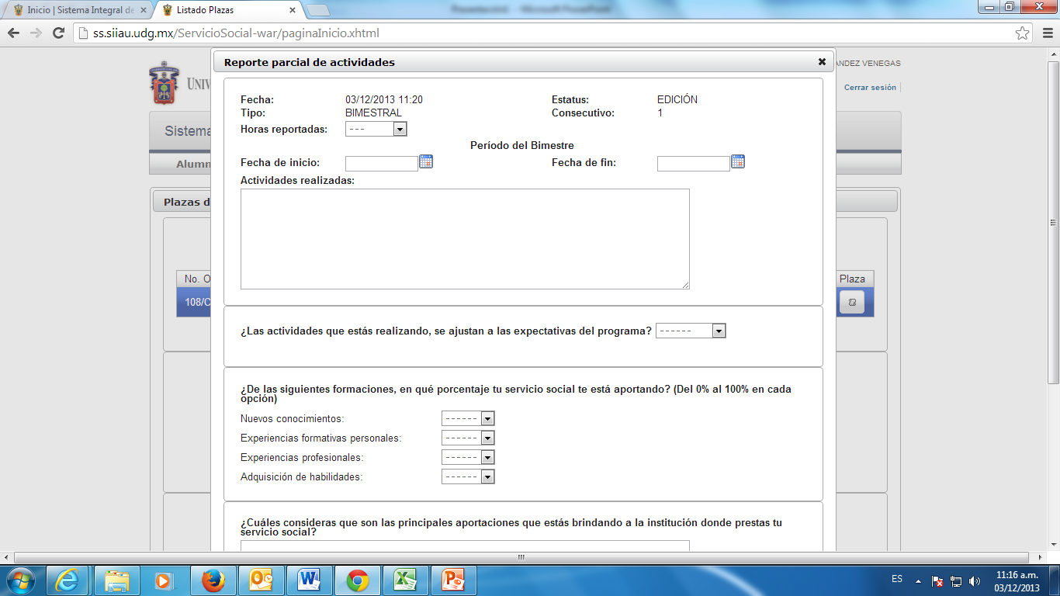
Se requiere el llenado del Reporte Bimestral

Slide 12
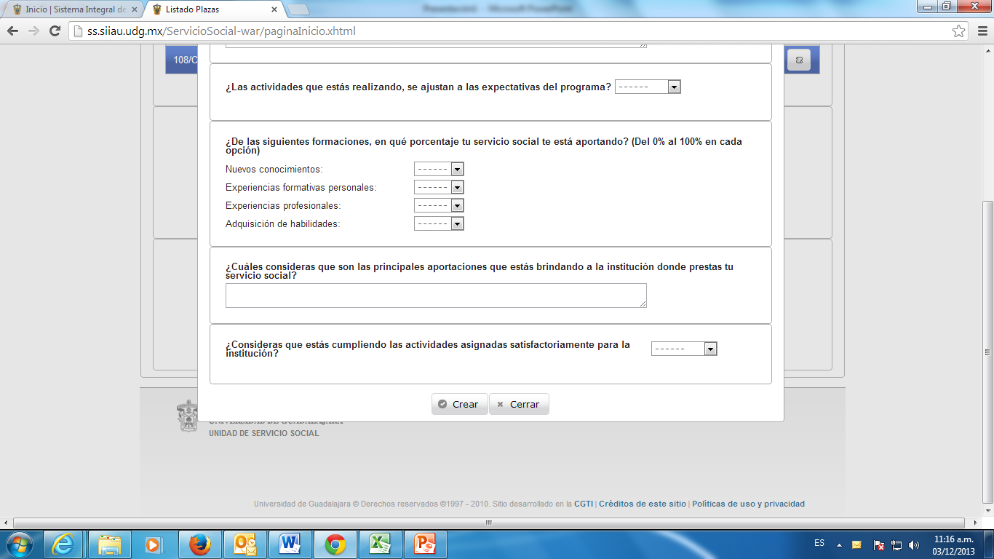

Slide 13
¿Cómo establecer las fechas? REPORTE bimestral

Slide 14
Inicio
Días hábiles
Días inhábiles
Días festivos
Fin

Slide 15
Link
http://www.escolar.udg.mx/sites/default/files/Escolar_CU_2019-2020.pdf

Slide 16
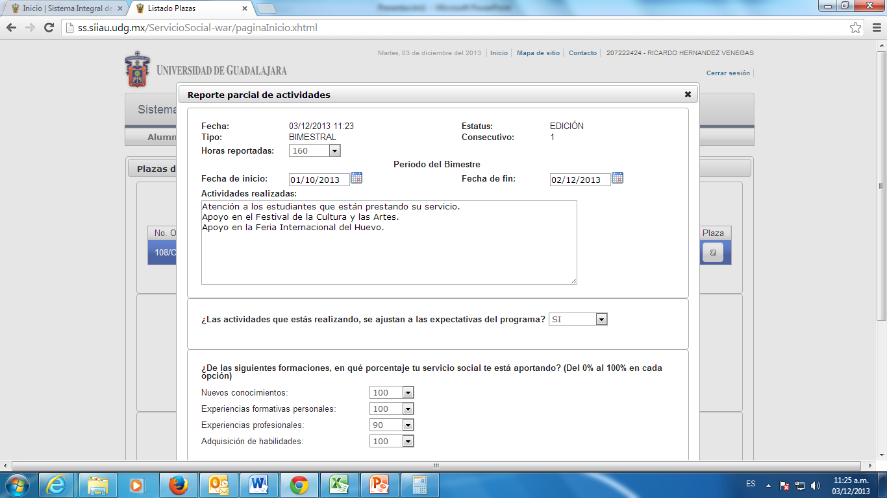
Ejemplo de llenado del Reporte

Slide 17
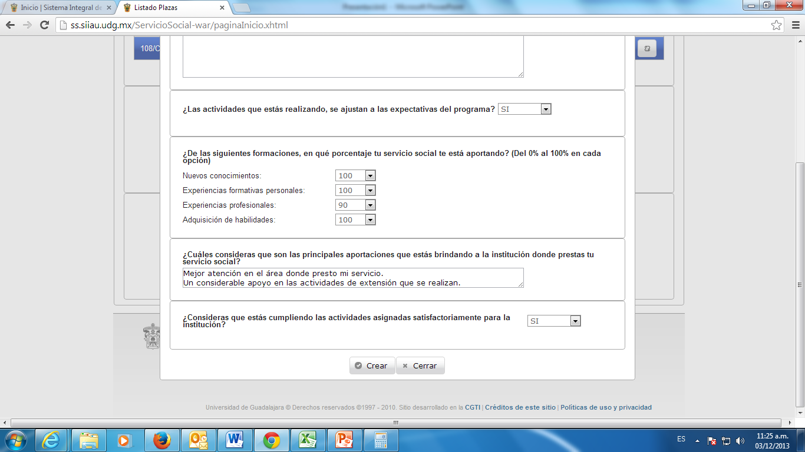
Elegir la opción
Crear

Slide 18
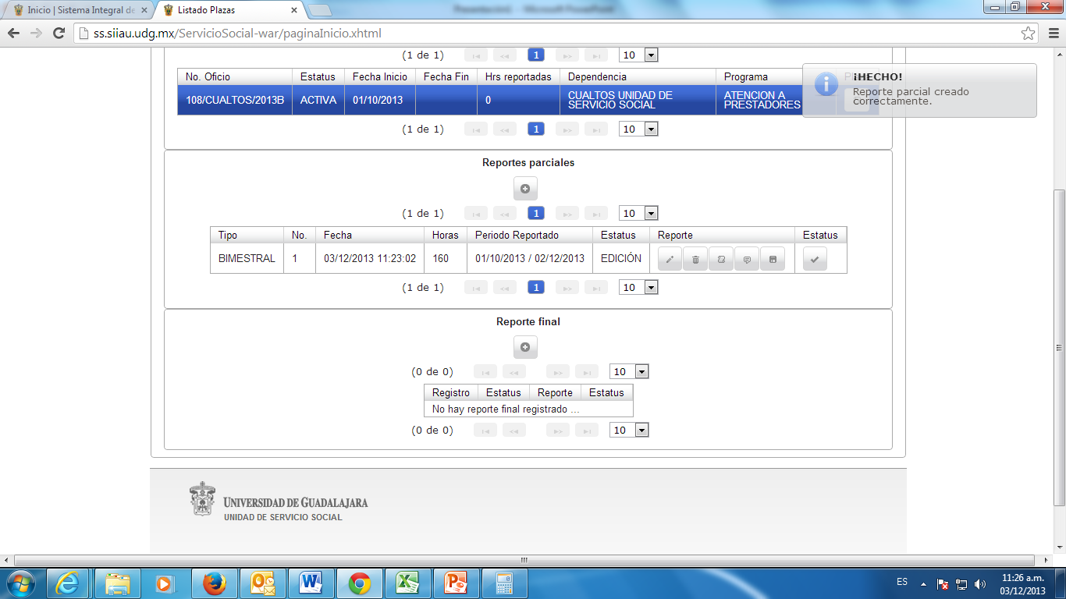

Slide 19
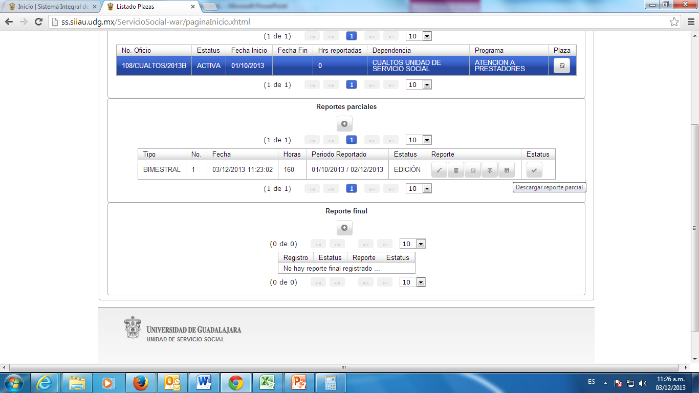
Descargar el
Reporte

Slide 20
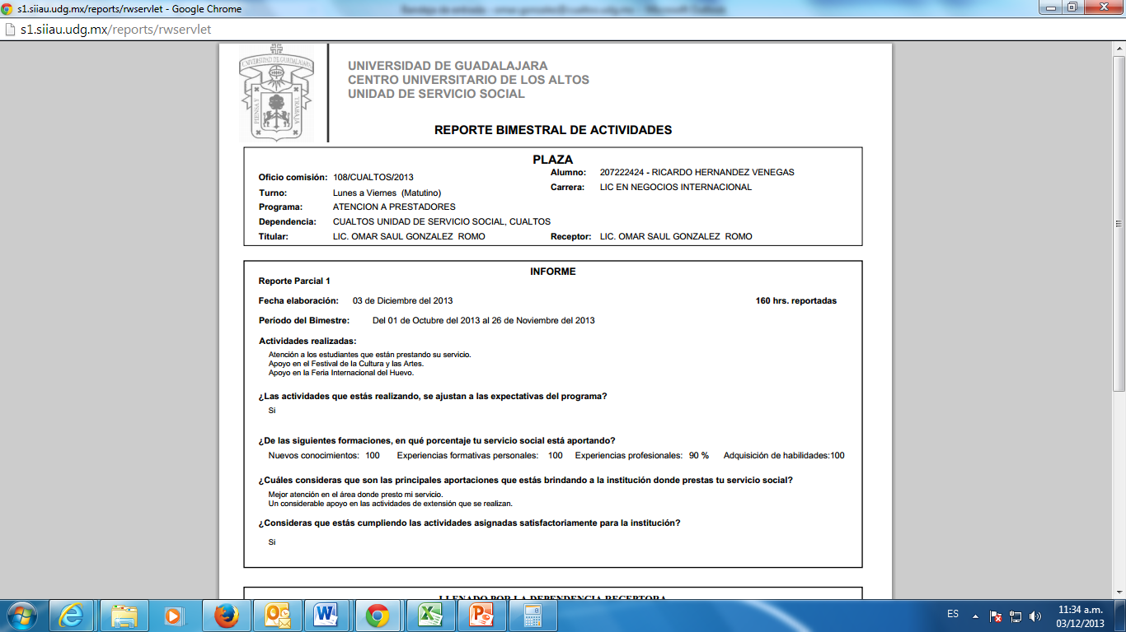
Ejemplo del concentrado del Reporte Parcial

Slide 21
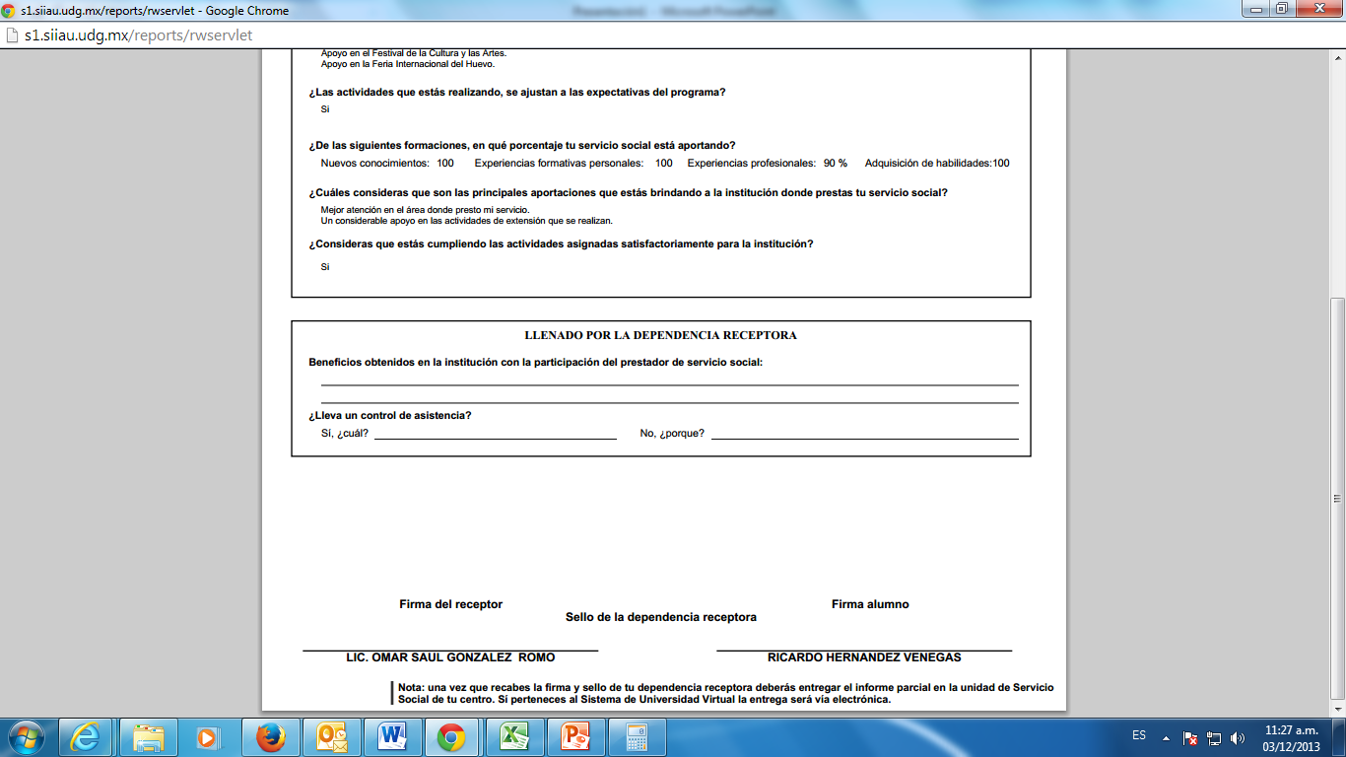
Importante
Una vez impreso, deberás de acudir con tu receptor el cual, te firmará y sellará tu Reporte Parcial
Importante
Para ser llenado por el receptor

Slide 22
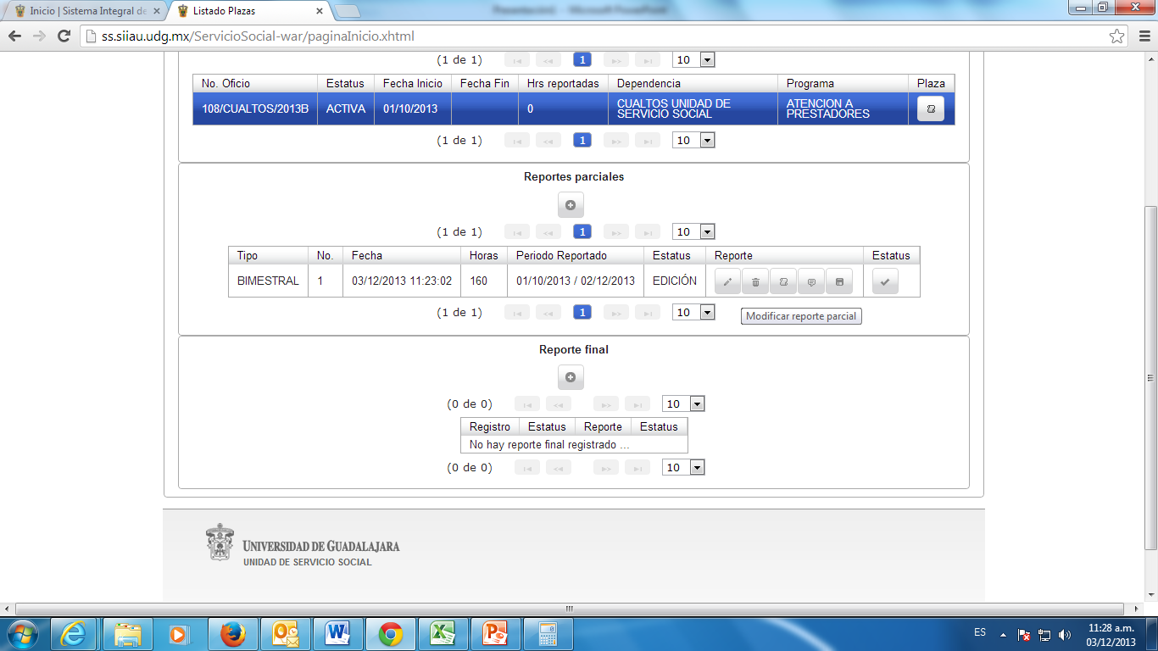
Modificar Reporte Parcial

Slide 23
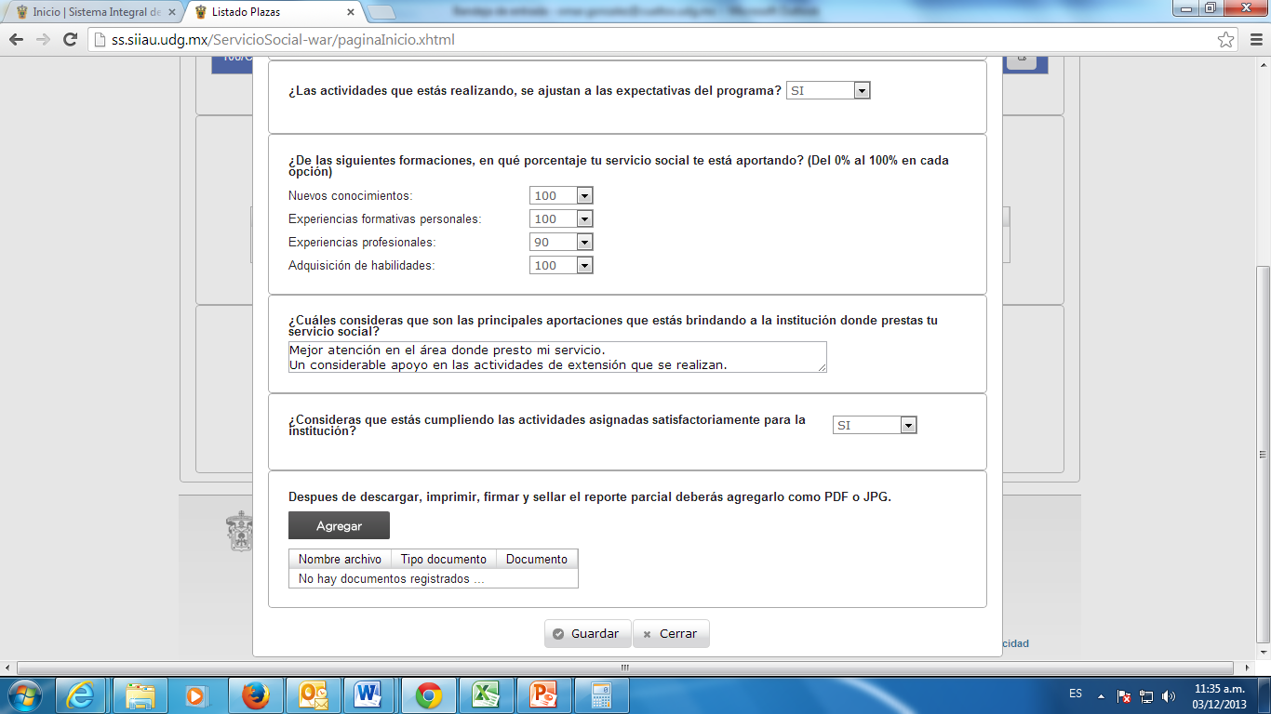
Una vez que se llene el reporte con los requisitos solicitados, se debe escanear y agregar al SIIAU.

Slide 24
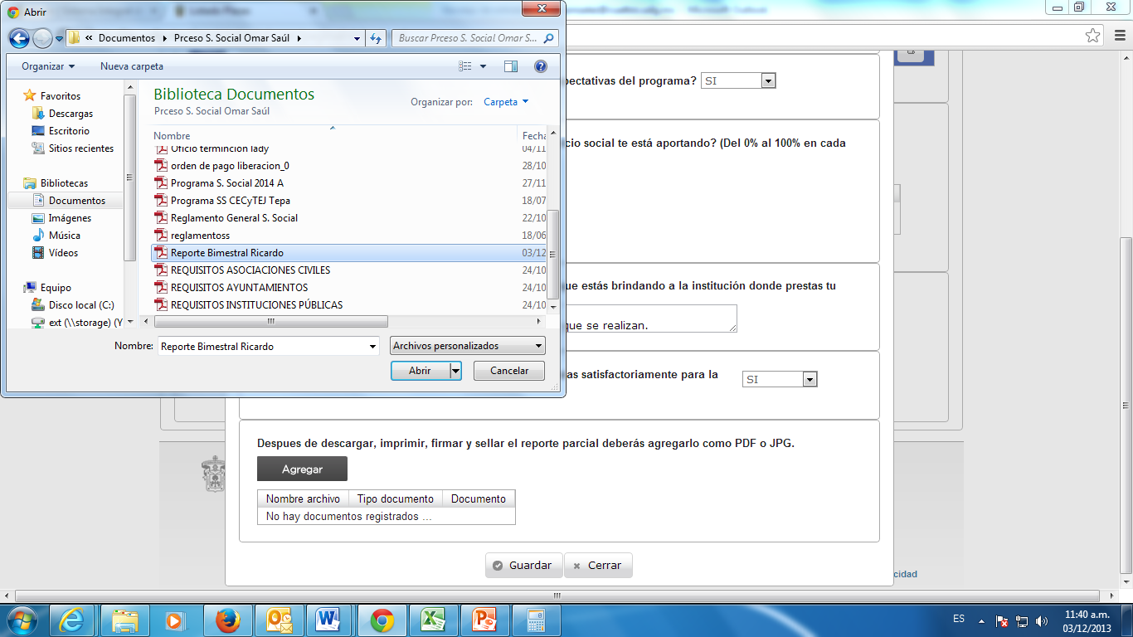
Agregar tu Reporte desde tus archivos

Slide 25
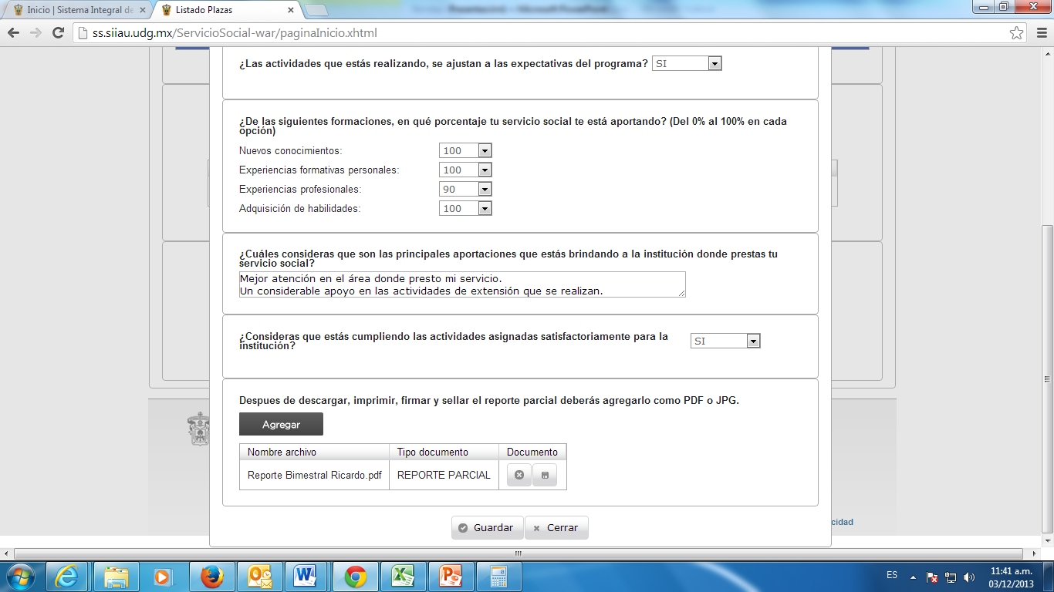
Una vez que agregues tu reporte, dar click en guardar.

Slide 27
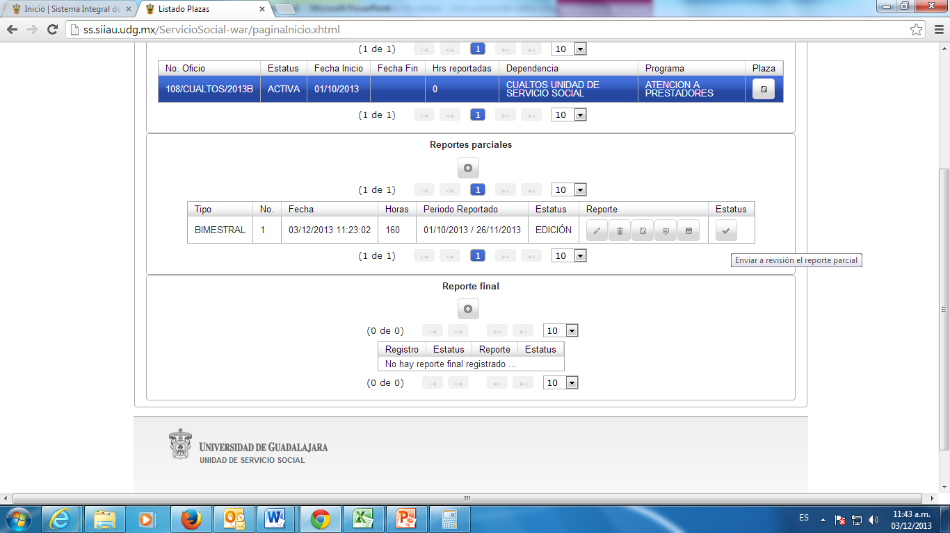
Una vez guardado, se requiere enviar a revisión

Slide 28
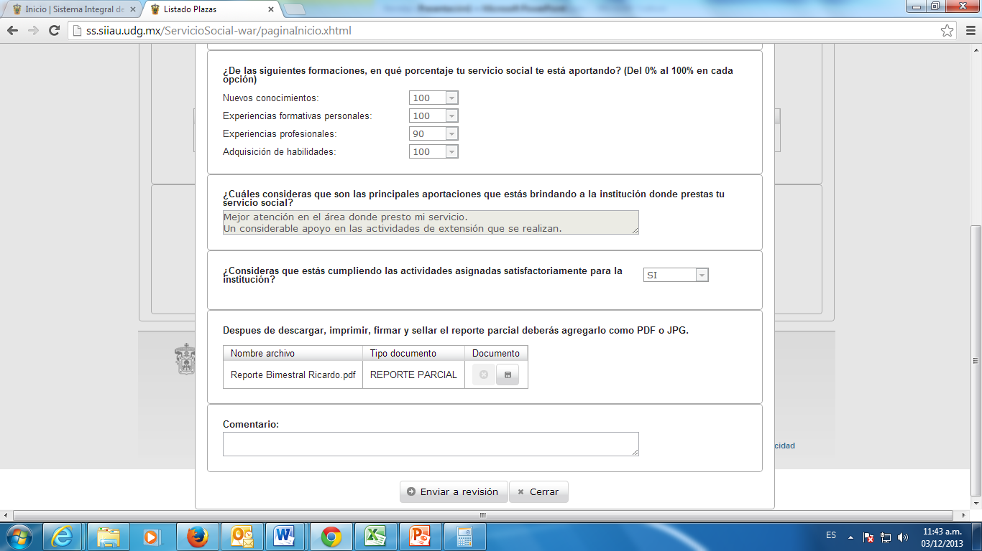
Enviar a revisión

Slide 29
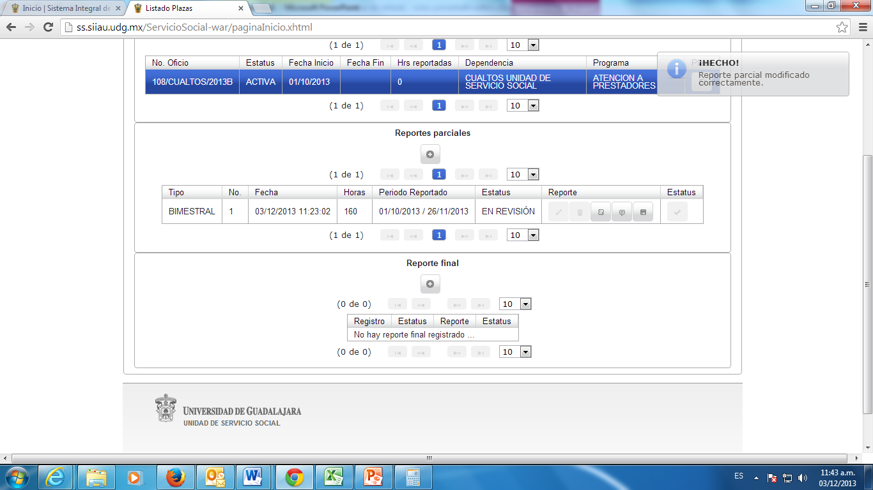

Slide 30
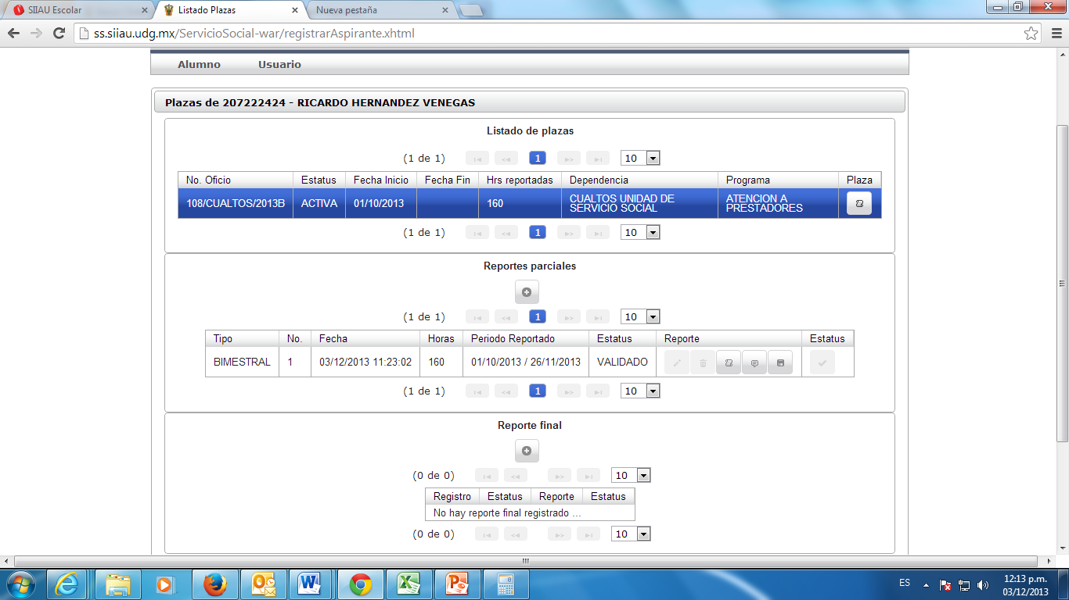
Importante
Una vez enviado a revisión, el Jefe de la Unidad de Servicio Social validará el reporte. En caso contrario, se enviará un mensaje, y se regresará a revisión para modificación.

